Slide 1
String trong Java
Hướng dẫn: Phạm Ngọc Huy

Slide 2

Mục tiêu
Hiểu được và sử dụng:
char
String
String Builder, String Buffer
String Builder vs String Buffer vs String
Sử dụng khi nào???

Slide 3
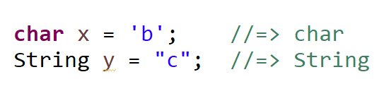
char trong Java
char là một kiểu dữ liệu nguyên thủy Java
Biểu diễn cho một kí tự (characters)
Note: Khai báo char bằng dấu nháy đơn

Slide 4
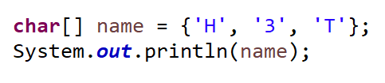

Mảng char[] Java
Một mảng char[] biểu thị một từ

Slide 5
String trong Java
String là object kiểu dữ liệu ReferenceType và Primitive Type – đặc biệt nhất Java
String là biểu diễn cho một chuỗi kí tự.
Biến đã khởi tạo giá trị không thể thay đổi - (Immutable)
Là class final => Không có subclass

Slide 6
Khởi tạo String
Hai cách khởi tại biến String
String name = “T3H” (gọi là String literal)
String name = new String(“T3H”)
0
1
2
T
3
H
String là object vừa là tính nguyên thủy vừa là kiểu tham chiếu

Slide 7
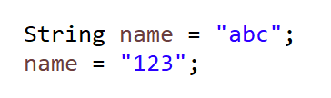
String - Immutable
Java tạo một vùng nhớ mới “123”, chứ không hề thay thế vùng nhớ “abc”
Gía trị không thể đổi, nếu muốn đổi thì phải khởi tạo mới

Slide 8
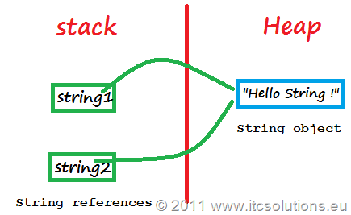
Khởi tạo String - String literal
String literal là khai báo trực tiếp giá trị không qua new
Gía trị biến string 1 và string 2 là giống nhau = “Hello String!”
Java tối ưu bộ nhớ bằng cách sử dụng chung vùng nhớ cho cả hai biến trên

Slide 9
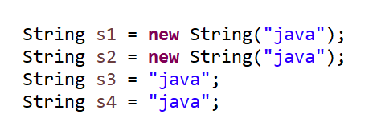
String - new vs literal(1)
Có sự khác biệt gì giữa hai kiểu khai báo???

Slide 10
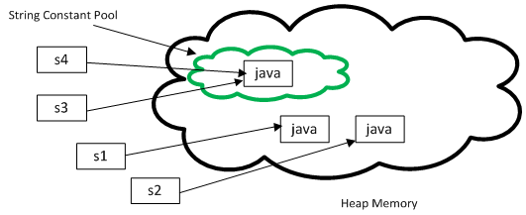
String - new vs literal(1)
Kiểu nguyên thủy
Kiểu tham chiếu
Những giá trị trong Pool là giá trị duy nhất => s3, s4 chung vùng nhớ

Slide 11
String Functions
length() – Lấy độ dài
concat(String) – Nối chuỗi
indexOf(subString) – Lấy vị trí đầu tiên của kí tự
replace() – Thay thế trong chuỗi
split() – Cắt chuỗi theo quy tắc
substring() – Cắt chuỗi

Slide 12
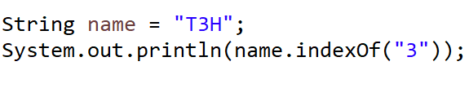
indexOf
Trả về giá trị vị trí của 3 trong “T3H”

Slide 13
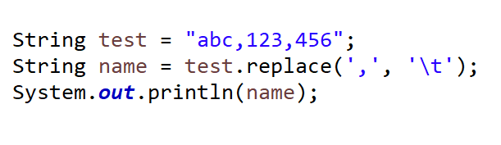
replace
Bỏ dấu , thành khoảng cách

Slide 14
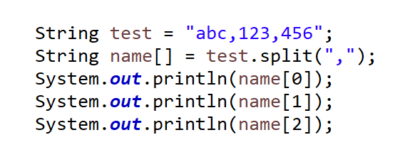
split
Cắt đoạn string bởi kí tự xử lý file có cấu trúc
Ví dụ: CSV
Cắt đoạn chuỗi “abc,123,456” thành từng đoạn nhỏ cách nhau bởi dấu “,”

Slide 15
Nhược điểm của String là gì?
Immuable
Nếu muốn thay đổi phải khởi tạo vùng nhớ và đối tượng

Slide 16
Abstract String Builder
AbstractStringBuilder
append value
StringBuilder
StringBuffer
String Builder và String Buffer đều có hàm append để tăng độ dài

Slide 17
StringBuffer và StringBuilder
Hỗ trợ đa luồng
Khởi tạo bởi new và muable (khắc phục nhược điểm String)
Các hàm giống hệt nhau (vì kế thừa AbstractStringBuilder)
append()
insert()
delete()
replace()

Slide 18
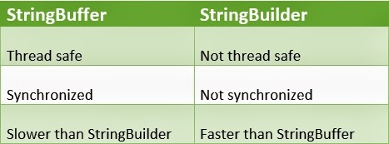
String Builder vs String Buffer

Slide 19
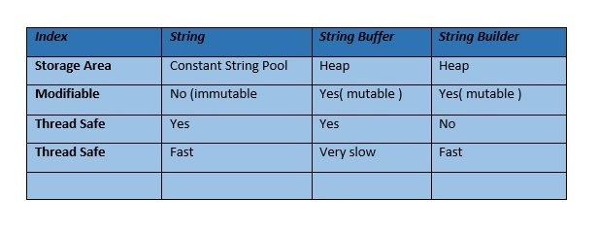
Bảng tổng hợp

Slide 20
Kết luận
Hiểu rõ về String trong java
StringBuffer vs String Builder
Biết vận dụng String, StringBuilder, StringBuffer trong bài toán
Nắm được các hàm xử lý chuỗi

Slide 21
Demo
Sử dụng chuỗi với StringBuilder và StringBuffer
Đọc file và xử lý File CSV

Slide 22

Thank you!

